Slide 1

计算机组装与维护
第一章

Slide 2
教学内容简介
《计算机组装与维修》
模块一 认识计算机
模块二 计算机硬件安装与调试
模块三 计算机软件安装调试
模块四 数据安全存储与恢复
模块五 计算机故障诊断与排除
模块六 计算机性能测试与优化

Slide 3
模块一 认识计算机
《计算机组装与维修》
学习目标
  了解计算机的产生与发展过程
  掌握计算机的系统构成
  熟悉计算机的主要部件

Slide 4
任务1 计算机系统组成
《计算机组装与维修》
1.1.1 计算机硬件体系结构
1.1.2 常见的计算机硬件设备
1.1.3 计算机软件体系结构

Slide 5
1.1.1 计算机硬件体系结构
《计算机组装与维修》
硬件:是计算机系统中由电子、机械和光电元件等组成的各种计算机部件和计算机设备。这些部件和设备依据计算机系统结构的要求，构成一个有机整体，称为计算机硬件系统。未配置任何软件的计算机叫裸机，它是计算机完成工作的物质基础。

Slide 6
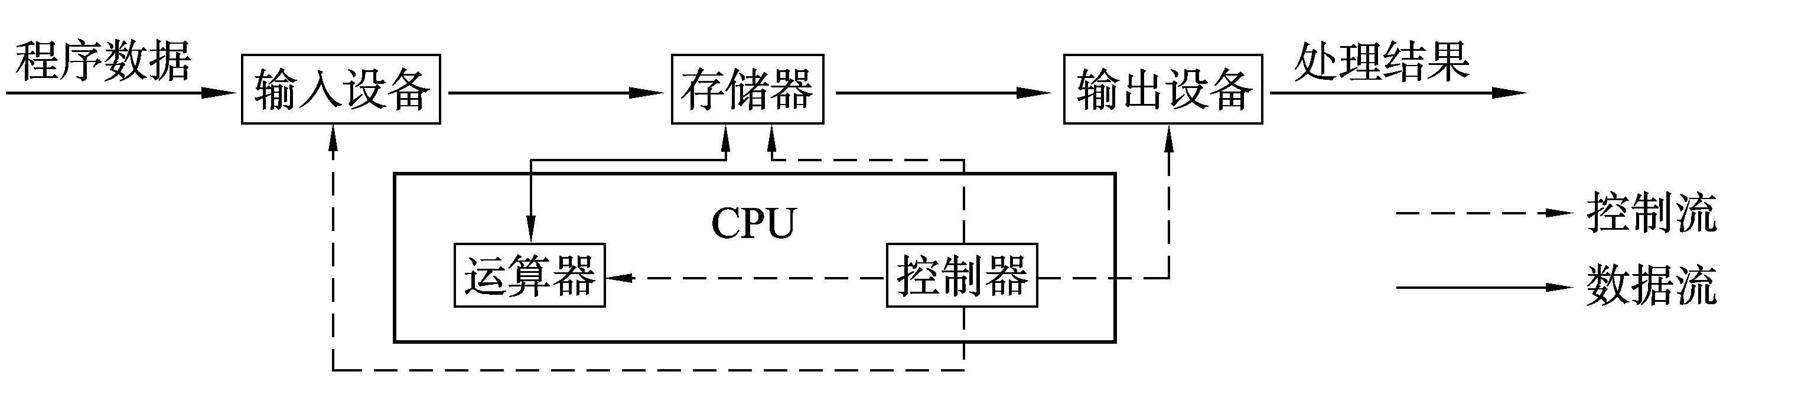
1.1.1 计算机硬件体系结构
《计算机组装与维修》
冯·诺依曼（Von Neumann）提出的存储程序工作原理决定了计算机硬件系统的五个基本组成部分 ，如图所示。

Slide 7
1.1.2 常见的计算机硬件设备
《计算机组装与维修》
中央处理器（CPU）：由运算器和控制器组成
运算器：负责对信息进行加工和运算，它的速度决定了计算机的运算速度。参加运算的操作数由控制器指示从存储器或寄存器中取出到运算器。
控制器：控制器是整个计算机系统的控制中心，它指挥计算机各部分协调工作，保证计算机按照预先规定的目标和步骤有条不紊地进行操作及处理。

Slide 8
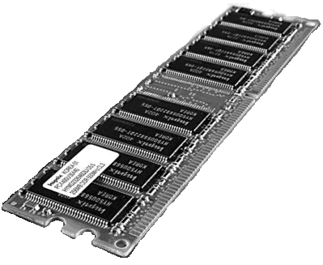
1.1.2 常见的计算机硬件设备
《计算机组装与维修》
存储器:是具有“记忆”功能的设备
存储器分为两大类：内存储器和外存储器，简称内存和外存。内存储器又称为主存储器，外存储器又称为辅助存储器。
微机中的内存一般指随机存储器(RAM)。
目前常用的内存有SDRAM和DDR SDRAM两种。

Slide 9
1.1.2 常见的计算机硬件设备
《计算机组装与维修》
存储器的分类
存储器
内存储器
外存储器
ROM（Read Only Memory）
磁盘（硬盘、软盘）
RAM（Random Access Memory）
光盘（CD-ROM、CD-RW、DVD、MO）
闪存（CF卡、MMC卡，SD卡）
磁带

Slide 10
1.1.2 常见的计算机硬件设备
《计算机组装与维修》
主板：性能影响着整个微机系统的性能
主板是微型计算机系统中最大的一块电路板，有时又称为母板或系统板，是一块带有各种插口的大型印刷电路板（PCB） 。它将主机的CPU芯片、存贮器芯片、控制芯片、ROM BIOS芯片等结合在一起。

Slide 11
1.1.2 常见的计算机硬件设备
《计算机组装与维修》
输入设备
常用的输入设备有：鼠标、键盘、扫描仪、数字化仪、条形码阅读器、数码相机等。
输出设备
输出设备是指从计算机中输出信息的设备。最常用的输出设备是显示器、打印机和音箱，还有绘图仪等。

Slide 12
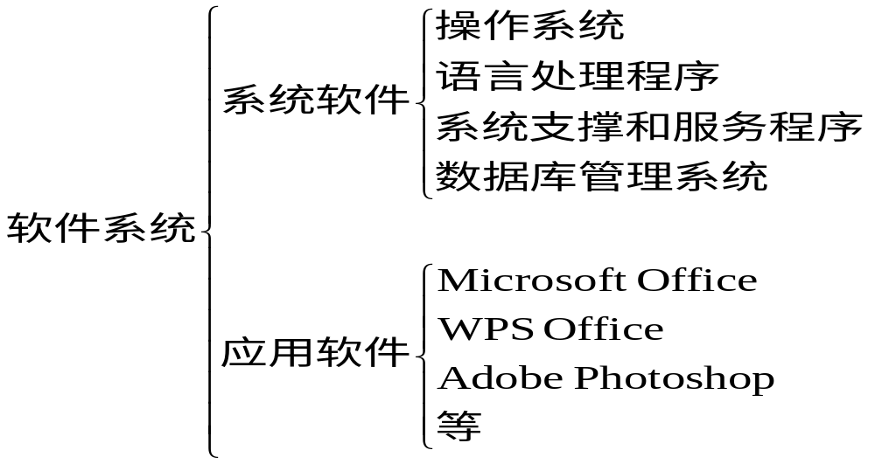
1.1.3 计算机软件体系结构
《计算机组装与维修》
软件系统包括系统软件和应用软件。
系统软件是指控制和协调计算机及其外部设备，支持应用软件的开发和运行的软件。其主要的功能是进行调度、监控和维护系统等。

Slide 13
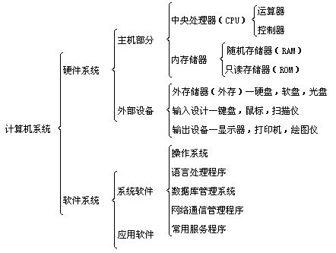
任务小结
《计算机组装与维修》

Slide 14
《计算机组装与维修》
任务2 计算机基本配置
1.2.1 认识计算机主板
1.2.2 认识CPU
1.2.3 认识键盘
1.2.4 认识内存
1.2.5 认识显卡
1.2.6 认识显示器
1.2.7 认识其他计算机设备

Slide 15
1.2.1 认识计算机主板
《计算机组装与维修》
主板，又叫主机板(mainboard)、系统板(systembourd)和母板(motherboard)；它安装在机箱内，是微机最基本的也是最重要的部件之一。 主板一般为矩形电路板，上面安装了组成计算机的主要电路系统，一般有BIOS芯片、I/O控制芯片、键盘和面板控制开关接口、指示灯插接件、扩充插槽、主板及插卡的直流电源供电接插件等元件。

Slide 16
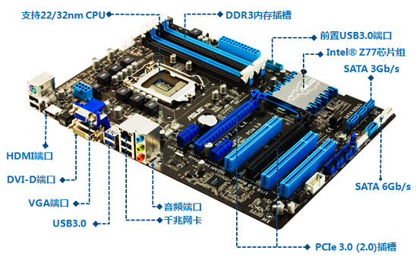
1.2.1 认识计算机主板
《计算机组装与维修》
主板整体外观图及参数

Slide 17
1.2.1 认识计算机主板
《计算机组装与维修》
主板结构
主板结构是根据主板上各元器件的布局排列方式,尺寸大小,形状与所使用的电源规格等制定出的通用标准,所有主板厂商都必须遵循。
主板的结构：
1、AT、Baby-AT板型：老的主板结构，目前已经基本淘汰；
2、ATX板型：目前市场上最常见的主板结构；
3、Micro ATX板型：是ATX结构的简化版；
4、BTX主板：是英特尔指定的最新一代主板结构，具有散热好、结构合理、丰富的电源供应模式等特点。

Slide 18
1.2.1 认识计算机主板
《计算机组装与维修》
主板的结构：
1、AT、Baby-AT板型：老的主板结构，目前已经基本淘汰；
2、ATX板型：目前市场上最常见的主板结构；
3、Micro ATX板型：是ATX结构的简化版；
4、LPX、NLX、Flex ATX版型：多见于国外的品牌机；
5、EATX、WATX版型：多用于服务器或工作站的主板；
6、BTX主板：是英特尔指定的最新一代主板结构，具有散热好、结构合理、丰富的电源供应模式等特点。

Slide 19
1.2.1 认识计算机主板
《计算机组装与维修》
主板芯片:
1、主芯片组：是主板的核心组成部分，分为南北桥芯片。
2、BIOS芯片：是一组被固化到计算机中，为计算机提供最低级、最直接的硬件控制的程序。

Slide 20
1.2.1 认识计算机主板
《计算机组装与维修》
主板插槽:
内存插槽：内存插槽一般位于CPU插座下方
PCI-E：是最新的总线好接口标准，将会全面取代PCI和AGP，并最终实现总线标准的统一。
CPU插槽：安装CPU的插槽，主要有四种：SOCKET 478、SOCKET 754、SOCKET 939、LGA 775；
硬盘接口是硬盘与主机系统间的连接部件，作用是在硬盘缓存和主机内存之间传输数据。

Slide 21
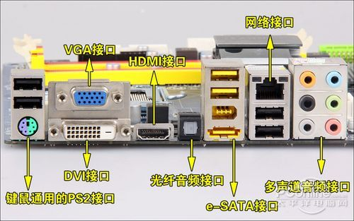
1.2.1 认识计算机主板
《计算机组装与维修》
主板外部接口:

Slide 22
1.2.2 认识 CPU
《计算机组装与维修》
CPU是计算机的核心配件。电脑中所有操作都由CPU负责读取指令,对指令译码并执行指令的核心部件。
一、 CPU的性能指标
1、主频：CPU主频又称为CPU工作频率，即CPU内核运行时的时钟频率。
2、外频：CPU外频是由主板为CPU提供的基准时钟频率，也称为系统总线频率。
3、前端总线（FSB—Front System Bus）频率：是CPU和北桥芯片间数据传输的总线。
4、倍频系数： CPU 主频与外频之间的相对比例，CPU的主频=外频×倍频系数。
5、缓存：L1是第一层高速缓存
L2是CPU性能表现的关键之一

Slide 23
1.2.2 认识 CPU
《计算机组装与维修》
二、CPU指令集
1、MMX指令集
2、SSE、SSE2、SSE3、SSE4 系列指令集
3、3D NOW!扩展指令集
4、X86 指令集
5、EM64T 指令集
6、CISC 指令集
7、RISC 指令集

Slide 24
《计算机组装与维修》
1.2.2 认识 CPU
三、CPU的适用类型
1、嵌入式：用于运行面向特定领域的专用程序，配备轻量级操作系统。
2、微控制式：用于汽车空调、自动机械等自控设备领域。
3、通用式：追求高性能、主要用于高性能个人计算机系统、服务器及笔记本。

Slide 25
1.2.2 认识 CPU
《计算机组装与维修》
四、CPU的封装技术
封装技术是一种将集成电路用绝缘的塑料或陶瓷材料打包的技术。
CPU作为一种复杂的芯片，如果芯片没有经过封装就无法提供对核心的保护、提供正确的电源供应以及及时散发热量，没有封装好的芯片就无法稳定地工作，更不能发挥核心的全部性能。封装的意义在于最大限度地保障CPU发挥它的最佳性能，是实现CPU各项特性的保证。

Slide 26
《计算机组装与维修》
1.2.3 认识硬盘
硬盘：是一种主要的电脑存储媒介，由一个或者多个铝制或者玻璃制的碟片组成。
一、硬盘结构
1. 硬盘的外部结构
2. 硬盘的物理结构
3. 硬盘的逻辑结构
二、硬盘引导原理
1. 主引导扇区
2. 操作系统引导扇区
3. 文件分配表
4. 目录区
5. 数据区

Slide 27
1.2.3 认识硬盘
《计算机组装与维修》
三、硬盘主要性能参数
1. 分类：按尺寸不同、接口类型、接入方式分类
2. 容量：硬盘容量=磁道数×柱面数×扇区数× 512B
硬盘容量=单碟容量×碟片数
3. 转速
4. 缓存
5. 平均寻道时间
6. 数据传输率

Slide 28
1.2.3 认识硬盘
《计算机组装与维修》
四、硬盘编号识别
因为硬盘的每个编号都代表着特定的含义,硬盘编号就像是硬盘的“身份证”。通过这些复杂的编号，可以从中解读出硬盘的容量、转速、接口类型、缓存等各项性能指。而这些信息对选购中意的硬盘产品是非常有帮助的。

Slide 29
1.2.4 认识内存
《计算机组装与维修》
内存
一、内存的作用和分类
内存是指中央处理器（CPU）能够直接访问的存储器，又称为主存储器、主存。
内存根据其存储信息的特点，主要有两种基本类型：一种是只
读存储器——ROM（Read Only Memory）。另一种是随机存取存储
器RAM（Random Access Memory）。在微型机系统中，主存储器和高速缓冲存储器主要都采用随机存取存储器。
按内存的工作方式分类：
1. FPM DRAM 为快速页面模式内存
2. EDO DRAM 为扩展数据输出内存
3. SDRAM 为同步动态随机存储器
4. DDR SDRAM 为双数据传输模式
5. DDR2 SDRAM 为第二代双倍数据率同步动态随机存取存储器
6. DDR3 SDRAM 为第三代双倍数据率同步动态随机存取存储器

Slide 30
1.2.4 认识内存
《计算机组装与维修》
二、内存条的主要性能指标
1. 存储容量
2. 存取速度
3. 工作频率
4. 接口类型
5. CL 设置

Slide 31


1.2.5 认识显卡
《计算机组装与维修》
显卡：主要作用是负责将 CPU 送来的影像数据，处理成显示器可以接受的格式，再送到显示屏上形成影像。
一、显卡的结构及工作原理
显卡的主要部件有：显示芯片、RAMDAC、显示内存、BIOS、VGA插座、特性连接器、散热风扇等。
工作原理：
模拟信号输出
计算机控制信号
CPU
显存

Slide 32
1.2.5 认识显卡
《计算机组装与维修》
二、显卡的主要性能指标
1. 显存
2. 显卡频率
3. 散热方式
4. 显卡接口
5. 物理特性

Slide 33
1.2.5 认识显示器
《计算机组装与维修》
显示器是微型机必备的外部设备。
一、显示器的分类及工作原理
二、液晶显示器的主要性能参数
1. 点距和可视面积
2. 最佳分辨率和刷新率
3. 亮度
4. 对比度
5. 响应时间
6. 可视角度
7. 最大显示色彩数
8. 点缺陷

Slide 34
1.2.6 认识其他计算机设备
《计算机组装与维修》
机箱
一、认识机箱
1. 机箱的分类
机箱从结构上可以分为AT、ATX、NLX、Micro ATX等四种分类。机箱从型状上来分，可分成立式、卧式机箱。

Slide 35
1.2.6 认识其他计算机设备
《计算机组装与维修》
二、认识CPU散热器
CPU散热器根据其散热方式可分为风冷、热管和水冷三种。

Slide 36
1.2.6 认识其他计算机设备
《计算机组装与维修》
三、声卡
AC’97 标准
软声卡和硬声卡

Slide 37
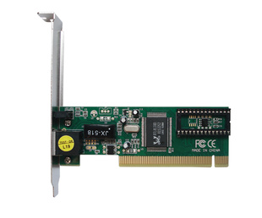
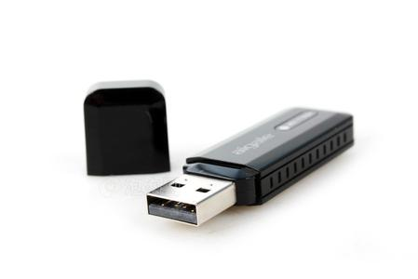
1.2.6 认识其他计算机设备
《计算机组装与维修》
四、网卡
网卡是局域网中最基本的部件之一,它是连接计算机与网络的硬件设备。
有线网卡
无线网卡

Slide 38
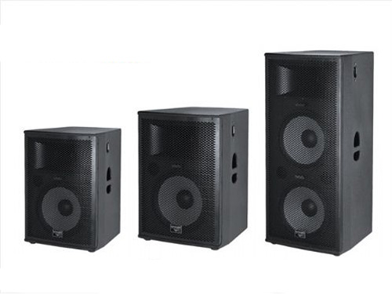
1.2.6 认识其他计算机设备
《计算机组装与维修》
五、音箱

Slide 39

谢谢！

